Slide 1
Logische lijn van bedrijfsidee
naar invulling/ keuzes in je bedrijf
Missie/visie
Bedrijfsidee/winkelformule
Assortiment
Doelgroep
Concurrentie/
markpositie
Marketingmix
Product
Promotie
Plaats
Prijs
Presentatie
Personeel

Slide 2
Product

Slide 3
Product – Wat ga je verkopen?
Je gaat bepalen welke producten tot je kernassortiment gaan behoren en welke tot je randassortiment. Verwerk ook deze begrippen in je verslag. Maak een collage waarop deze producten te zien zijn. Maak een visueel overzicht waarin je globaal het productaanbod over het hele jaar laat zien. Het betreft zowel de levende als de dode materialen en eventuele overige artikelen die je wil gaan verkopen.
Bepaal ook de breedte, diepte en lengte van je assortiment. Geef aan waar je sortiment breed, smal, diep, ondiep, kort en lang is
Je gaat op zoek naar bedrijven, groothandels die deze producten verkopen.
Bekijk welke bedrijven voor jou het gunstigst zijn m.b.t. prijs en bereikbaarheid. Onderzoek alle mogelijkheden om in te kunnen kopen.
Stel een lijst samen met de geschikte inkoopkanalen en motiveer waarom deze voor jou geschikt zijn.
Beschrijf de betekenis van alle begrippen en werk ze uit voor jouw bedrijf. (in verslag)

Slide 4
Product t.b.v. de doelgroep
Prijs / kwaliteitsniveau
Enquêteren, observeren en experimenteren
Concurrentieanalyse
Vergunningen (bijv. vuurwerk of geneesmiddelen)
Kern- en randassortiment (complementaire artikelen)
Breedte, diepte en lengte van het assortiment
Directe- en indirecte concurrentie
Conclusie

Slide 5
Artikelgroepen in de supermarkt
Probleemloos: suiker, melk, sla enz.
Impulsaankoop: kassakoopjes; snoep enz.
Moetgroepen: staan op het boodschappenlijstje, verse groente, vlees enz.
Magneetgroepen: staat de winkel om bekend. Hebben aantrekkingskracht.
Artikelgroepen in de bloemenwinkel
Probleemloos: potgrond
Impulsaankoop: koffieboeketjes
Moetgroepen: kamerplanten en bloemen.
Magneetgroepen: vakmanschap, boeketten, plantenarrangementen, bruidsboeketten, rouwbloemwerken etc.

Slide 6
Opdracht: Product presentaties
Maak digitale collages waarin je per seizoen laat zien wat je gaat verkopen.
Laat in de collages zowel het kernassortiment als het randassortiment zien.
Motiveer de keuzes.
Werk de opdrachten ook uit in je verslag.

Slide 7
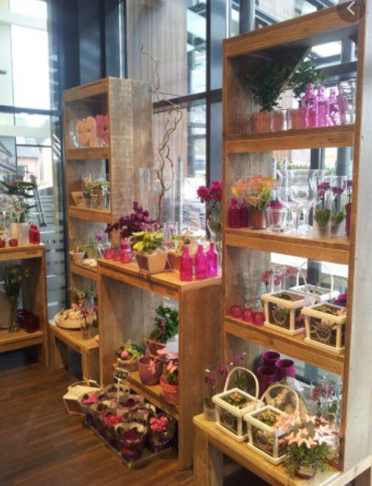
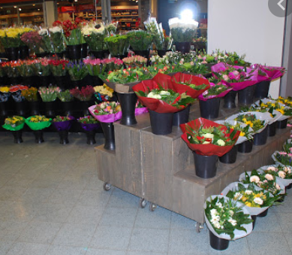
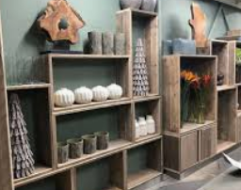
Aanvullende uitleg ‘product’
Welke producten worden er in de winkel verkocht
= assortiment
(bijv. bloemen, planten, keramiek, glaswerk, manden, kaarten,
kaarsen, sierraden enz.)

Slide 8
Assortiment
Indeling assortiment:
Kernassortiment
→ wordt het meeste van verkocht (grootste omzet)
Randassortiment
→ wordt minder van verkocht dan het kernassortiment
(minder grote omzet)
Bijartikelen
→ aanvullend op het assortiment (lage omzet)

Slide 9
Indeling assortiment:
Breedte → smal of breed
Diepte → ondiep of diep
Lengte → kort of lang
(voorraad)

Slide 10
Assortiment
Productgroepen
Bl
Pl
Pot
Va
Kaars
Kaart
Kado
sierr
Geur
smal (breedte) breed (breedte)
- - - > 5 stuks
- - - > 10 st kort (lengte)
- - ondiep (diepte) > 15 st
- - > 20 st
- - > 25 st lang (lengte)
- - diep (diepte)
-
-
-

Slide 11
Assortiment:
Breedte van het assortiment:
→ breed
= veel verschillende productgroepen
→ smal
= weinig verschillende productgroepen

Slide 12
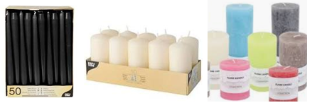
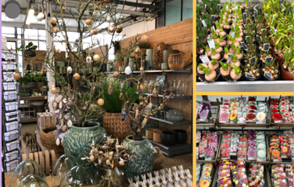
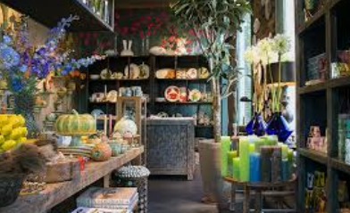
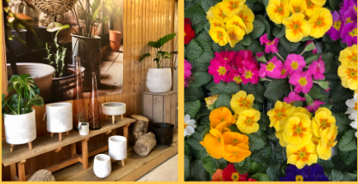
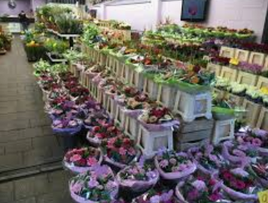
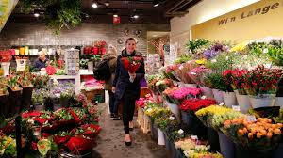
→ breed assortiment
= veel verschillende productgroepen
→ smal assortiment
= weinig verschillende productgroepen

Slide 13
Diepte van het assortiment:
→ Diep
= veel keuze binnen een productgroep
→ Ondiep
= weinig keuze binnen een productgroep

Slide 14
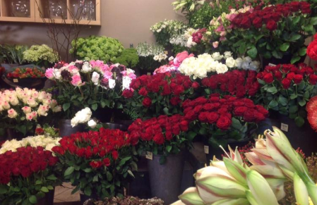
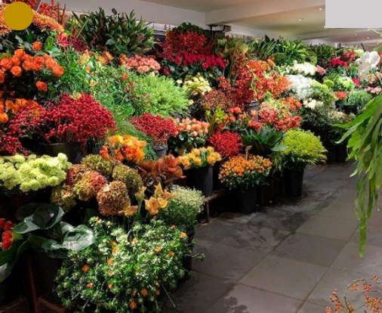
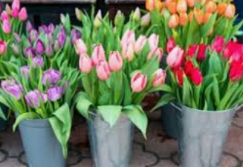
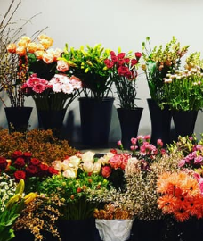
Product
→ Diep assortiment = veel keuze binnen een productgroep
Ondiep assortiment
= weinig keuze binnen een productgroep

Slide 15
Lengte van het assortiment:
→ lang
= veel voorraad van producten binnen een productgroep
→ kort
= weinig voorraad van producten binnen een productgroep

Slide 16
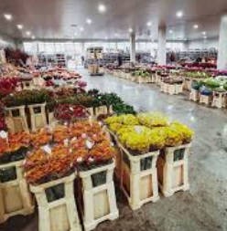
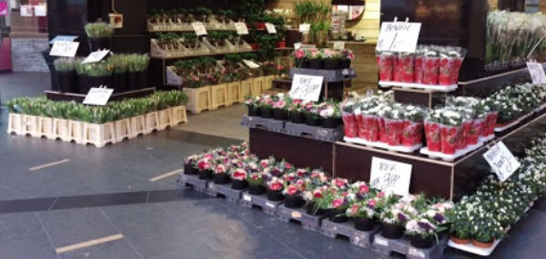
Product
Lang assortiment = veel voorraad
Kort assortiment = weinig voorraad

Slide 17
Oefen opdracht

Slide 18
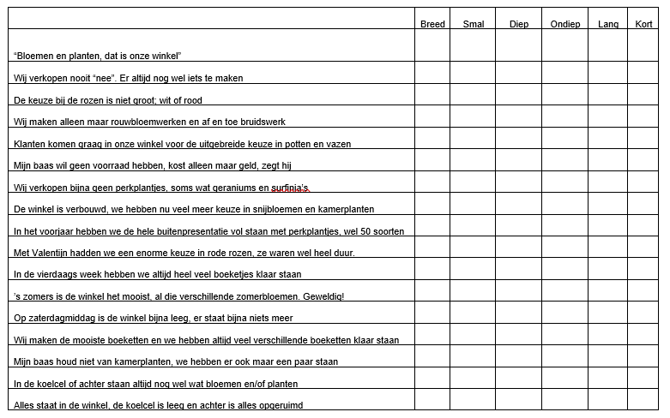

Slide 19
Inkoop en voorraadbeheer

Slide 20
Voorraadbeheer
Hoe houd je de voorraad op peil?
Hoeveel voorraad wil je hebben?
Wat zijn verstandige beslissingen?
Uitwerking in verslag; inkoop van producten en voorraadbeheer

